Slide 1


https://github.com/JunSuU98/samsam
MVC 프론트 컨트롤러 패턴을 통한
중고 거래 웹 솔루션
SAMSAM
강준수(PM) 김다빈 이찬혁
신지윤 최현욱 정재홍

Slide 2



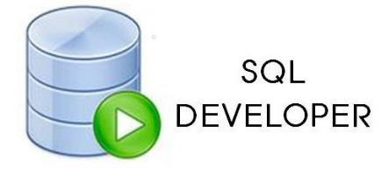


개발 환경
사용 언어
실행 환경 & 개발 툴
java(jdk 11)JDBC
STS 3&4
SQL(Oracle Database11)
Tomcat 9

Slide 3
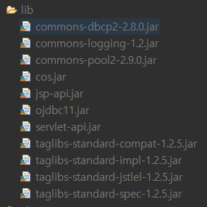
공통 라이브러리
라이브러리
commons-dbcp2-2.8.0.jar
commons-logging-1.2.jar
commons-pool2-2.9.0.jar
cos.jar
jsp-api.jar
ojdbc11.jar
servlet-api.jar
taglibs-standard-compat-1.2.5.jar
taglibs-standard-impl-1.2.5.jar
taglibs-standard-jstlel-1.2.5.jar
taglibs-standard-spec-1.2.5.jar

Slide 4
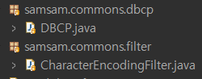


공통 패키지 및 클래스 구성
패키지 | 파일
samsam.commons.dbcp | DBCP
samsam.commons.filter | CharacterEncodingFilter

Slide 5
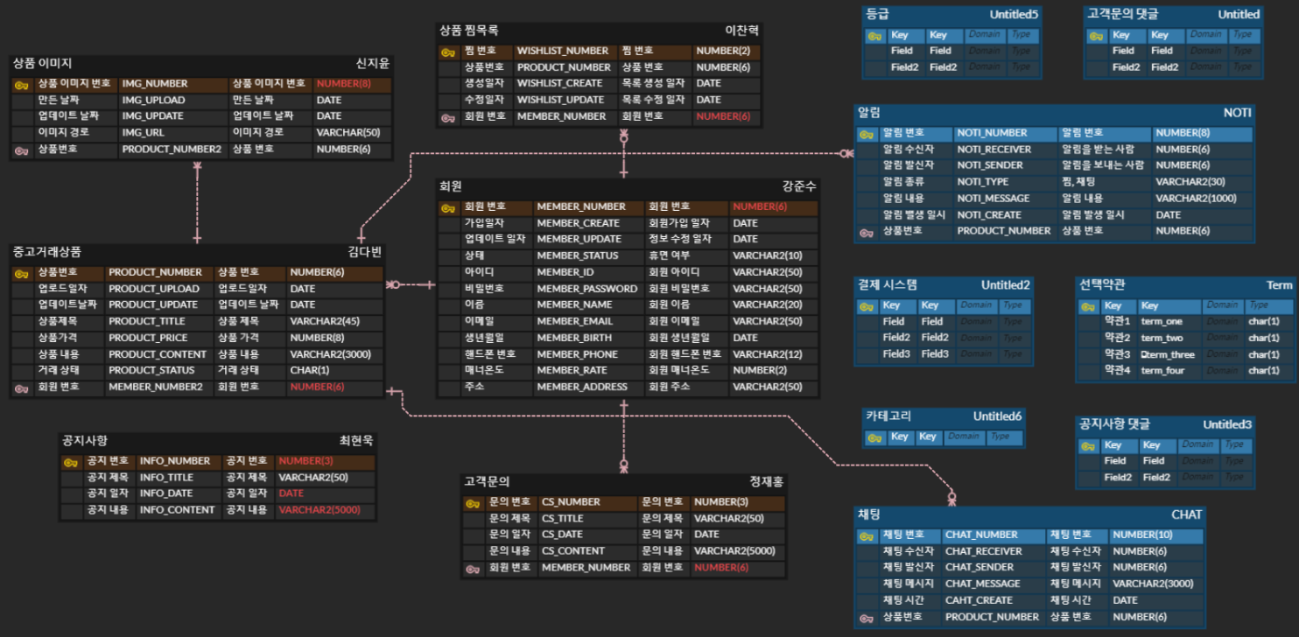
공통 ERD 구성

Slide 6
https://github.com/shinjyun/SamImg.git
이미지

Slide 7
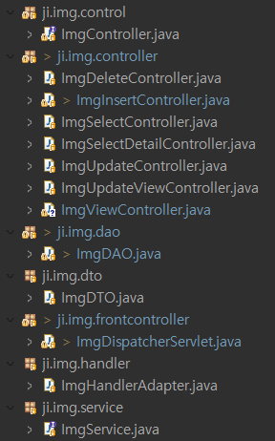


이미지 패키지 및 클래스 구성
이미지
패키지 | 파일
ji.img.dto | ImgDTO
ji.img.handler | ImgHandlerAdapter
ji.img.service | ImgService
ji.img.dao | ImgDAO
ji.img.control | ImgController
ji.img.frontcontroller | ImgDispatcherServlet
ji.img.controller | ImgInsertController
 | ImgSelectController
 | ImgSelectDetailController
 | ImgUpdateController
 | ImgUpdateViewController
 | ImgDeleteController

Slide 8
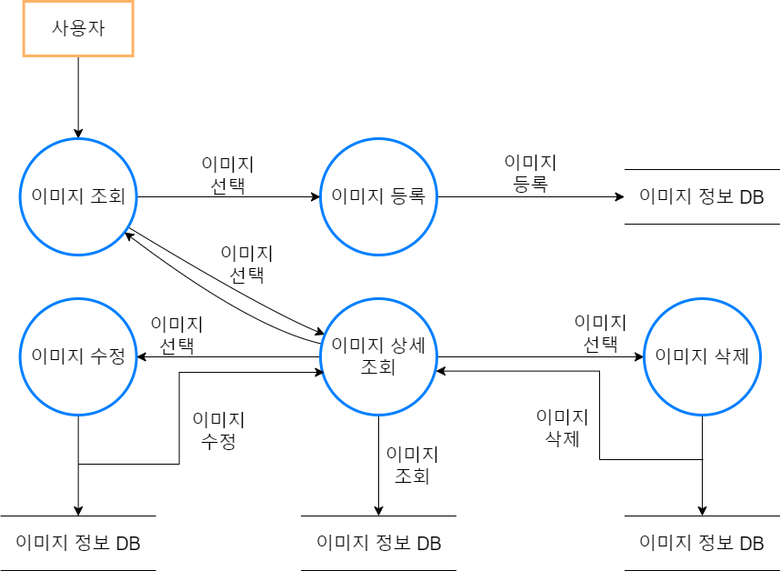
이미지 DFD
이미지

Slide 9
이미지 DFD
4. 이미지
명 칭 | 변 수 명 | 변 수 형 |  | 제 한
상품 이미지 번호 | img_number | NUMBER | int | 8
생성일자 | img_update | DATE | String
업데이트 일자 | img_upload | DATE | String
이미지 경로 | img_url | VARCHAR2 | String | 300
상품 이미지 번호 시퀀스 설정
상품 번호 외래키 설정

Slide 10
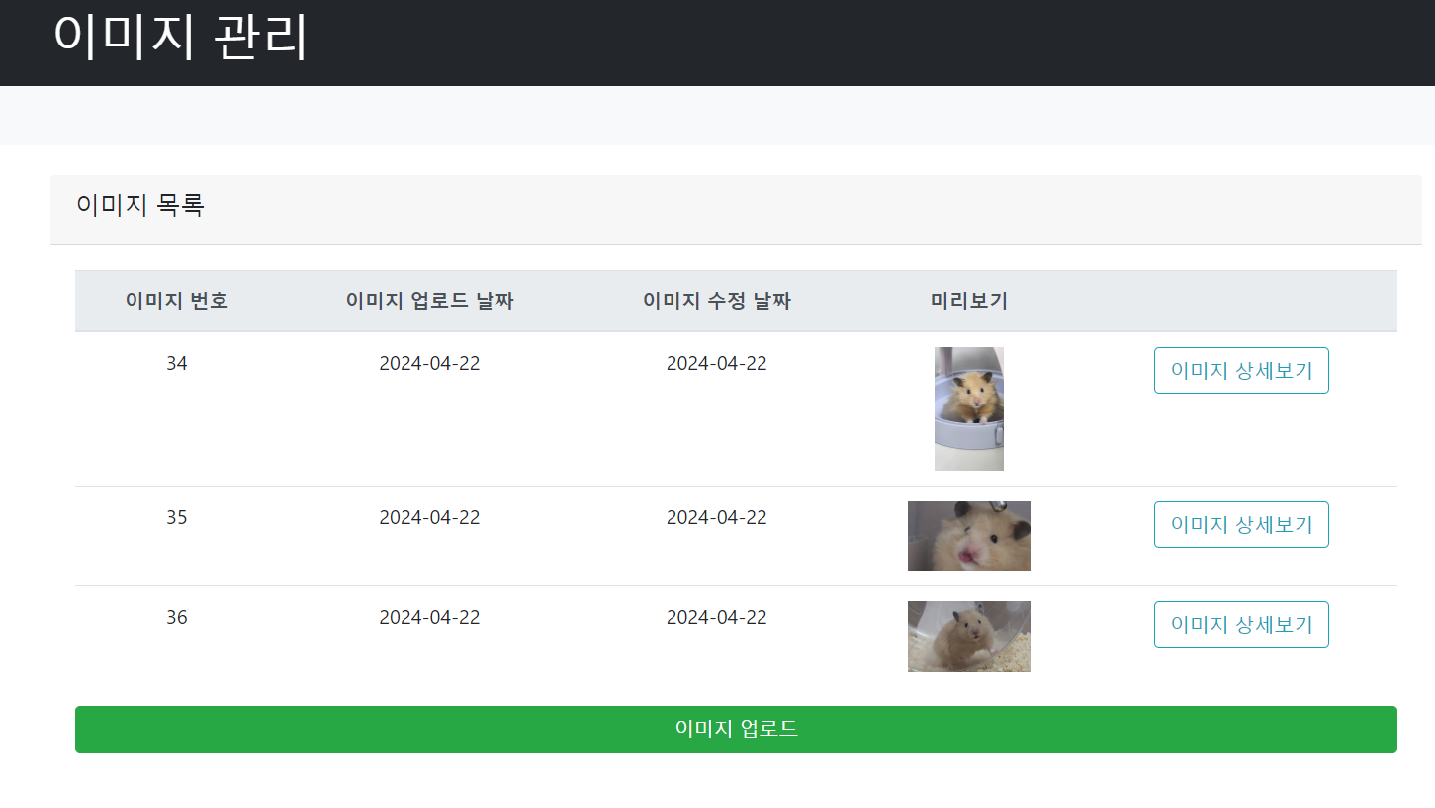
이미지 목록 실행 화면
이미지

Slide 11
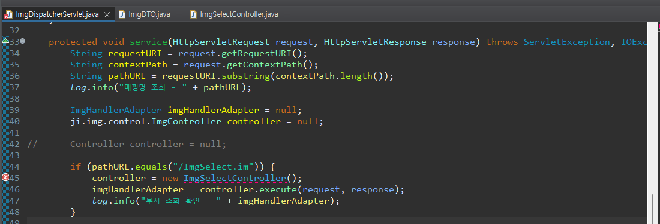
오류 분석 및 해결 1 - 이미지 목록
이미지
오류 : Cannot instantiate the type ImgSelectController
원인 : ImgSelectController.java 에서 abstract는 추상 클래스라서 객체를 만들지 못함
해결 : abstract 지워주고 Add unimplemented methods(구글링을 통해 해결)

Slide 12
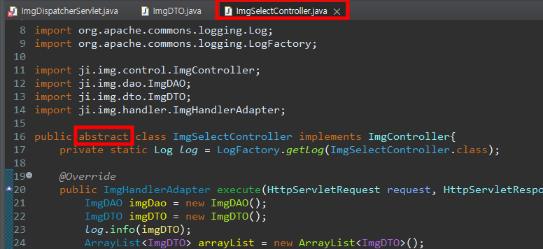
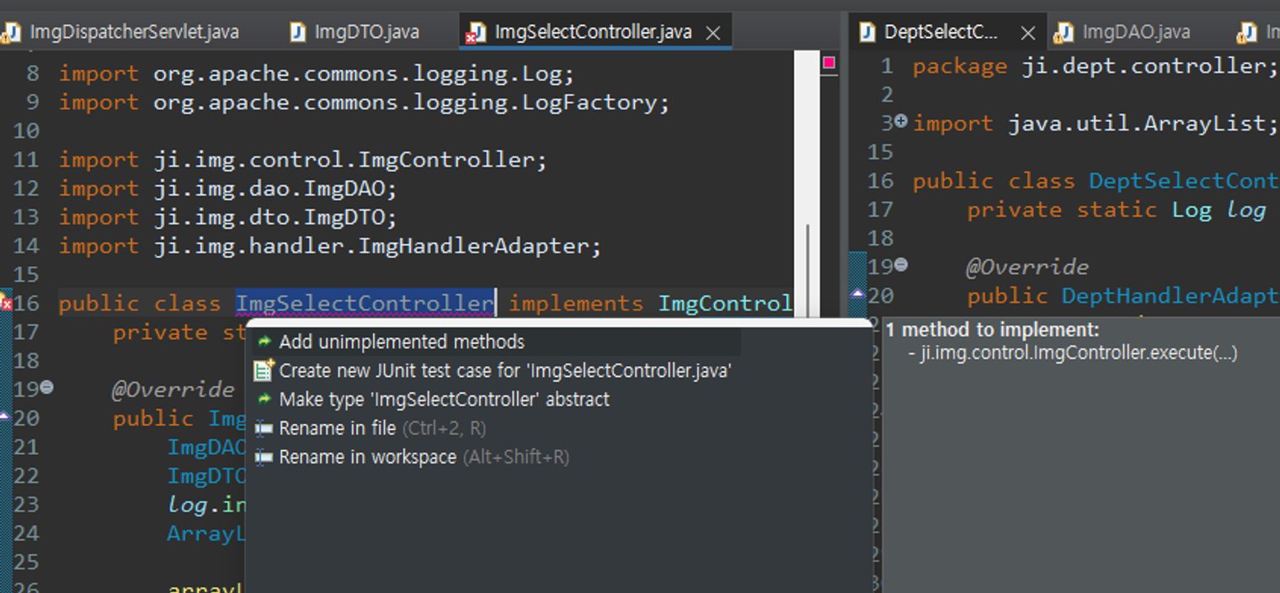
오류 분석 및 해결 1 - 이미지 목록
이미지
Abstract는 추상 클래스라서 객체를 만들지 못함 -> 지워줌
Add unimplemented methods를 클릭해서 메서드 만들어줌

Slide 13
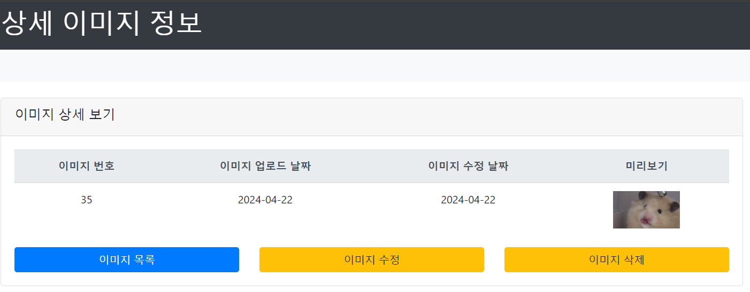
상세 이미지 정보 실행 화면
이미지

Slide 14
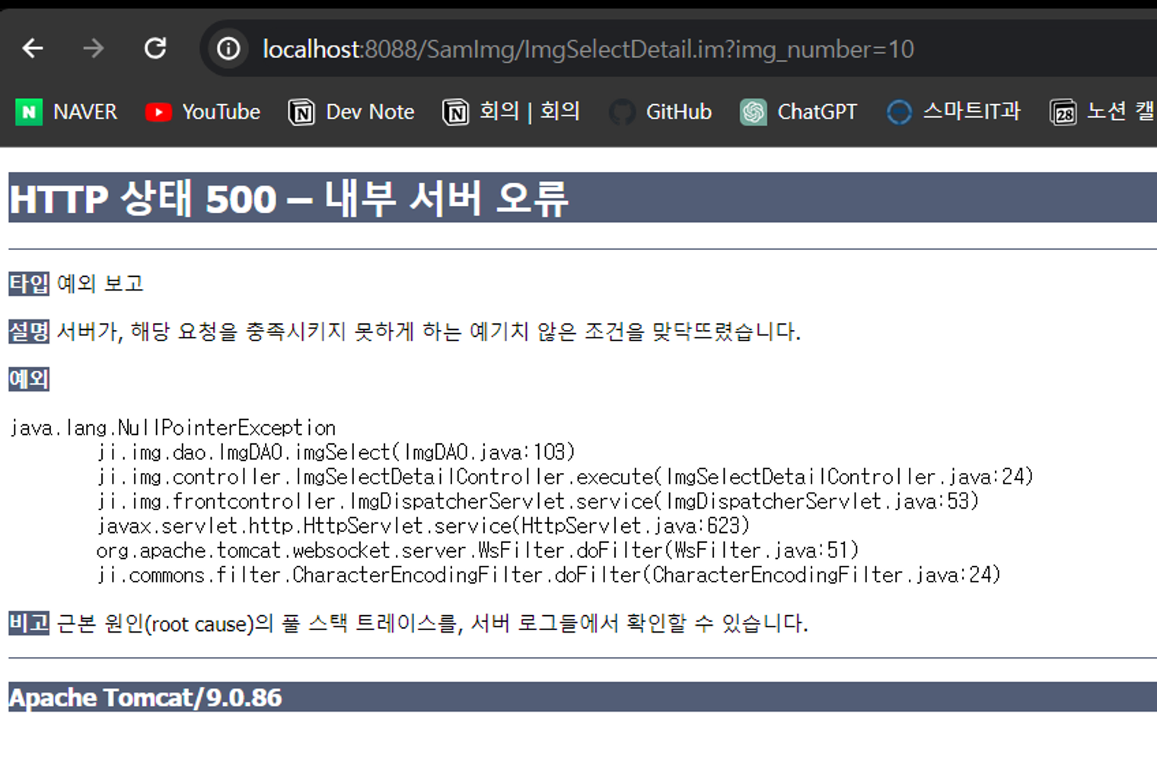
오류 분석 및 해결 2 - 상세 이미지 정보
이미지
이미지 상세 보기 클릭 시 오류
오류 : 서버가, 해당 요청을 충족시키지 못하게 하는 예기치 않은 조건을 맞닥뜨렸습니다.
원인 : sql 문에서 띄어쓰기 하지 않아서 동작하지 않음
해결 : sql문을 제대로 입력해서 해결(코드 분석 후 해결)

Slide 15
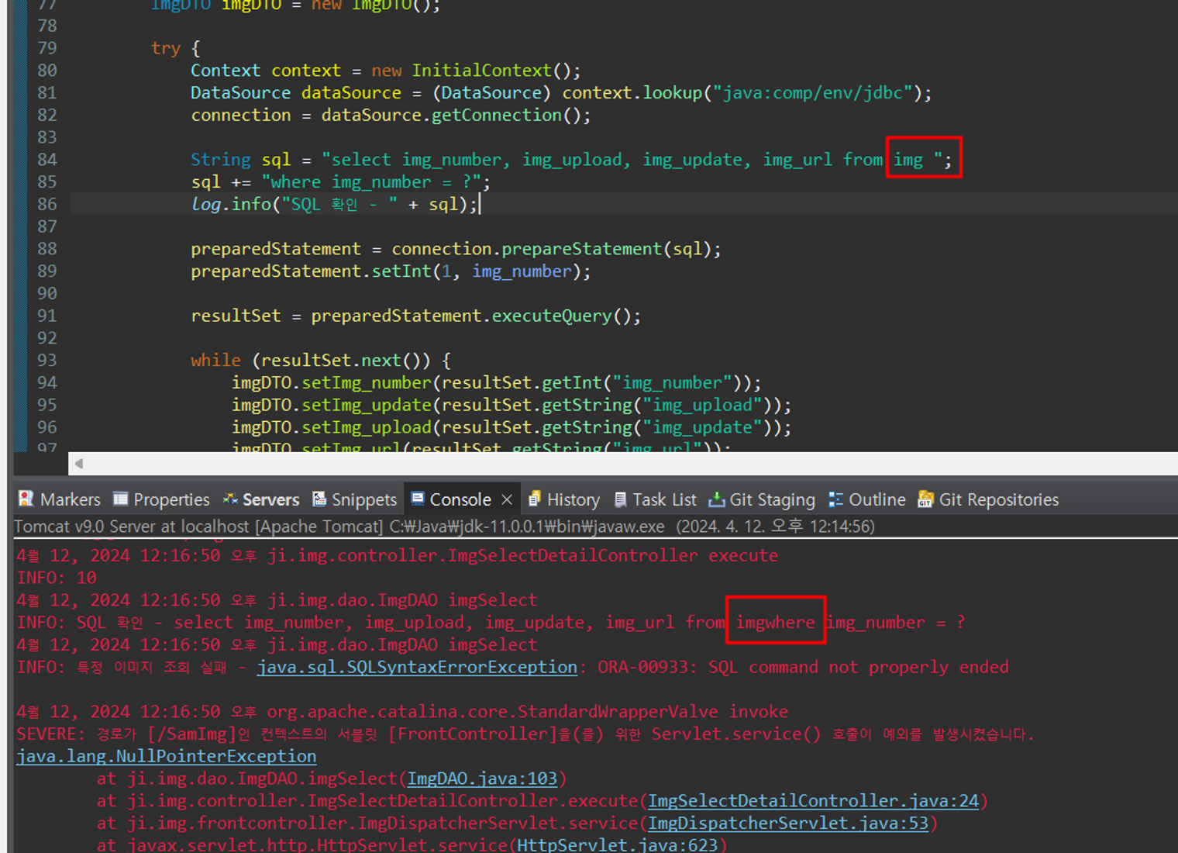
오류 분석 및 해결 2 - 상세 이미지 정보
이미지
띄어쓰기를 통해 sql문 인식
띄어쓰기 하지 않음

Slide 16
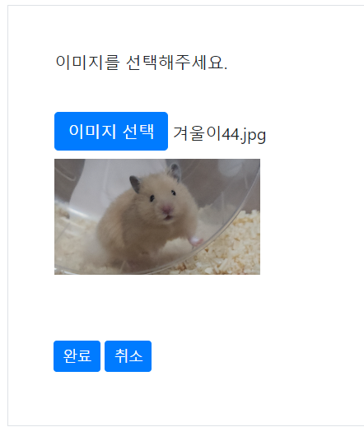
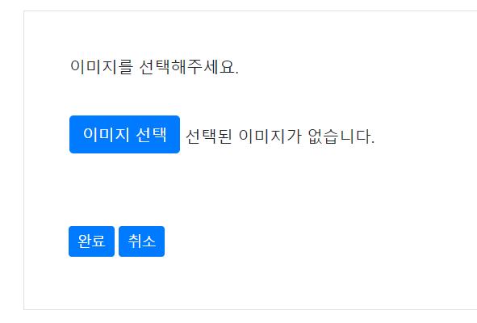
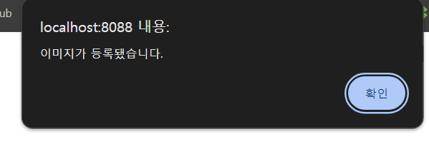
이미지 등록 실행 화면
이미지
완료 버튼 -> 이미지 등록 완료
이미지 선택 -> 파일 클릭하면 미리보기 이미지 생성

Slide 17
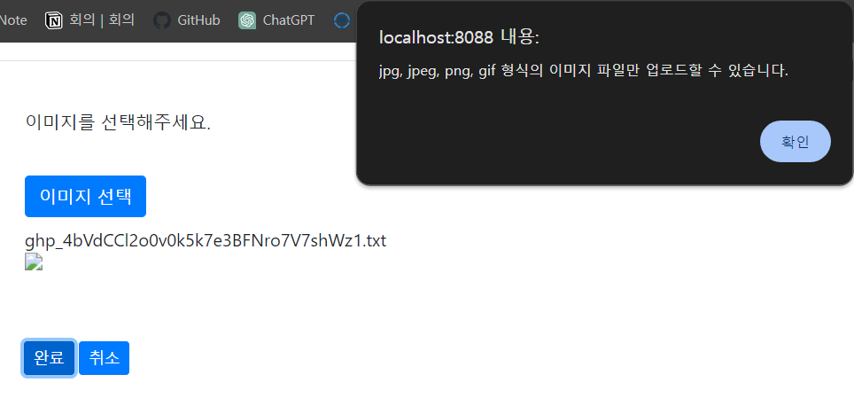
이미지 등록 실행 화면
이미지
이미지 확장자 파일 형식이 아닌 경우 alert 창으로 알림

Slide 18
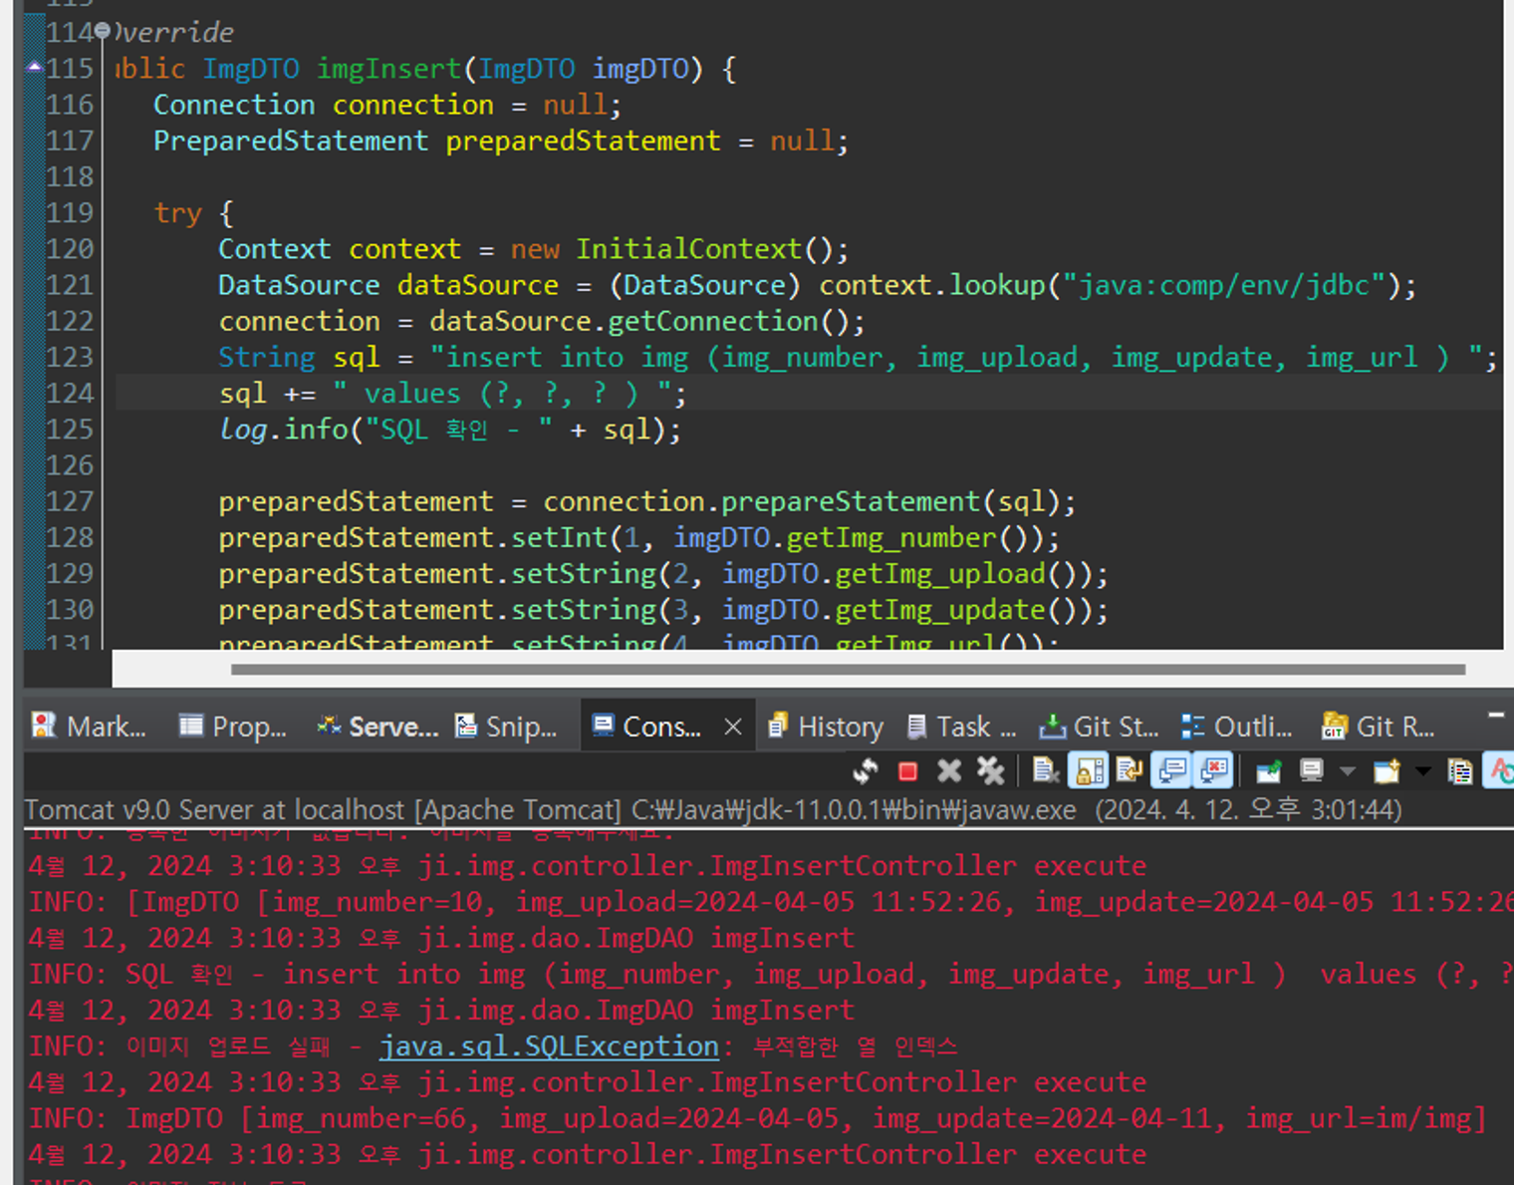
오류 분석 및 해결 3 - 이미지 등록
이미지
오류 : 이미지 업로드 실패 – java.sql.SQLException: 부적합한 열 인덱스
원인 : ?의 개수
해결 : 4개의 values 값에 맞춰 3개에서 4개로 수정(코드 분석 후 해결)

Slide 19
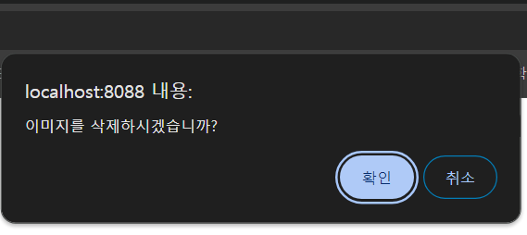
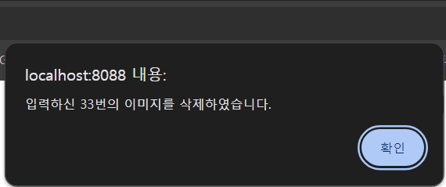
이미지 삭제 실행 화면
이미지
이미지 삭제 -> 컨펌 alert 창
이미지 삭제 완료

Slide 20
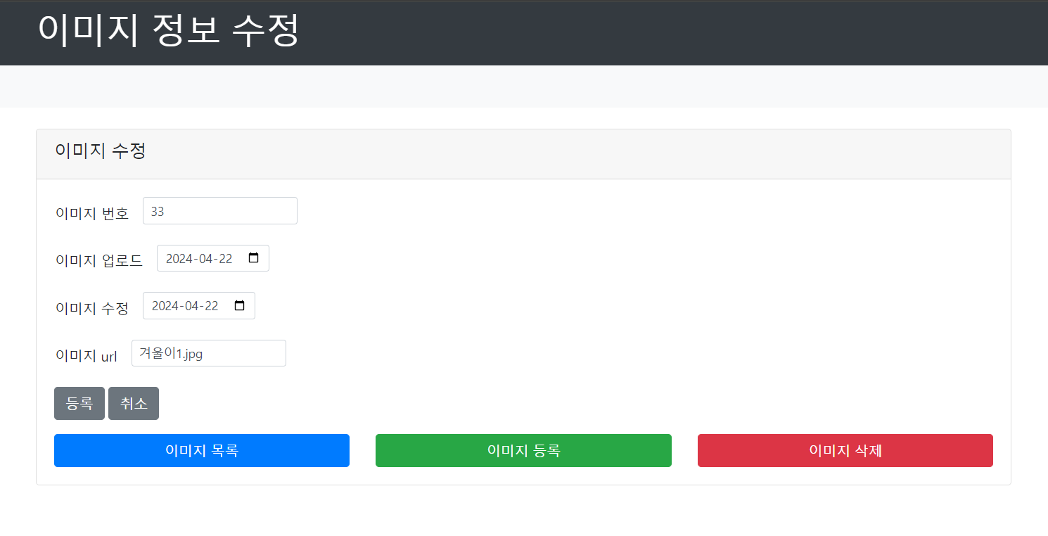
이미지 수정 실행 화면
이미지
이미지 번호, 업로드, 수정날짜, url을 수정할 수 있는 화면

Slide 21
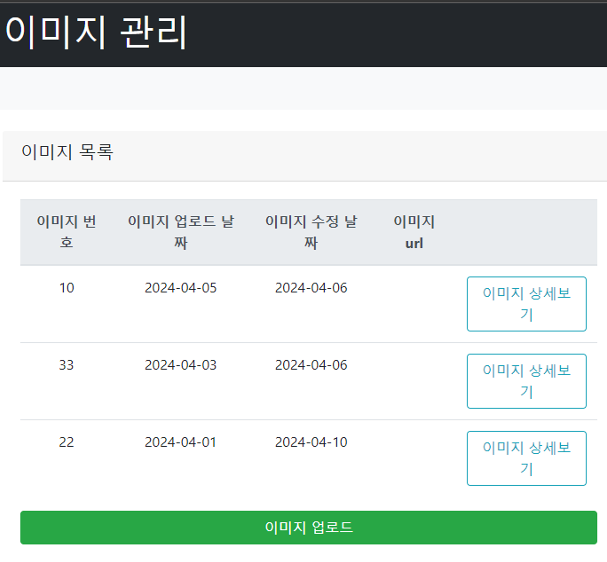
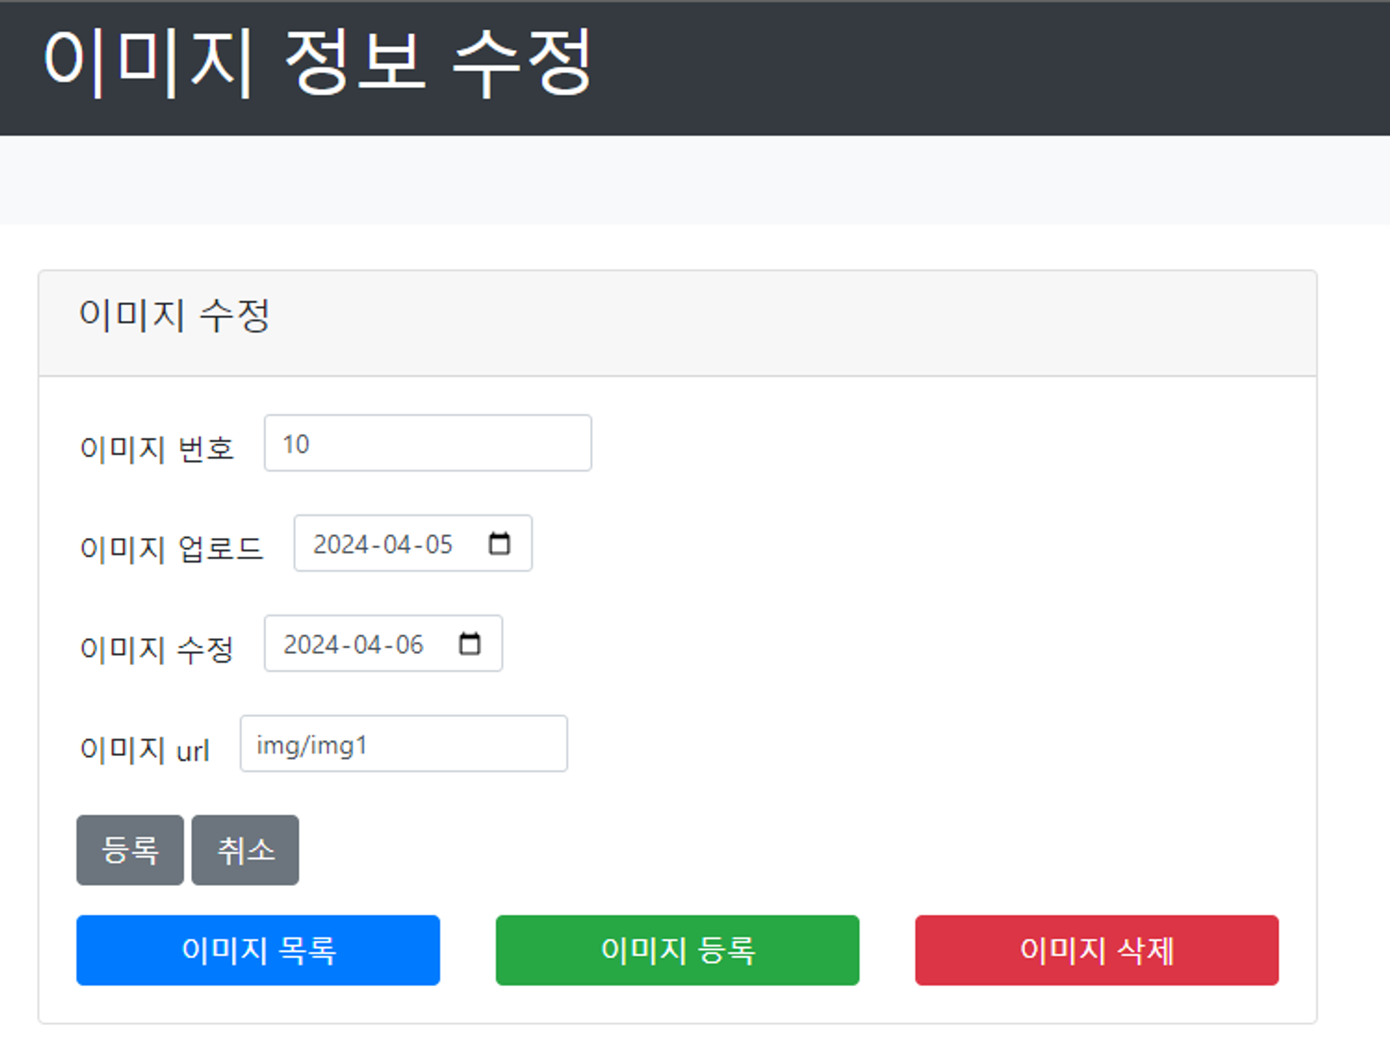
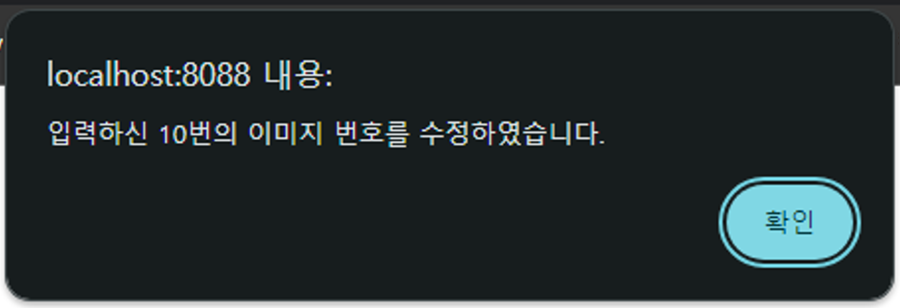
오류 분석 및 해결 4 - 이미지 수정
이미지
오류 : 이미지 url 경로 수정 후 목록 화면에 뜨지 않음
원인 : 오타
해결 : img_updat를 img_url로 수정(코드 분석 후 해결)

Slide 22
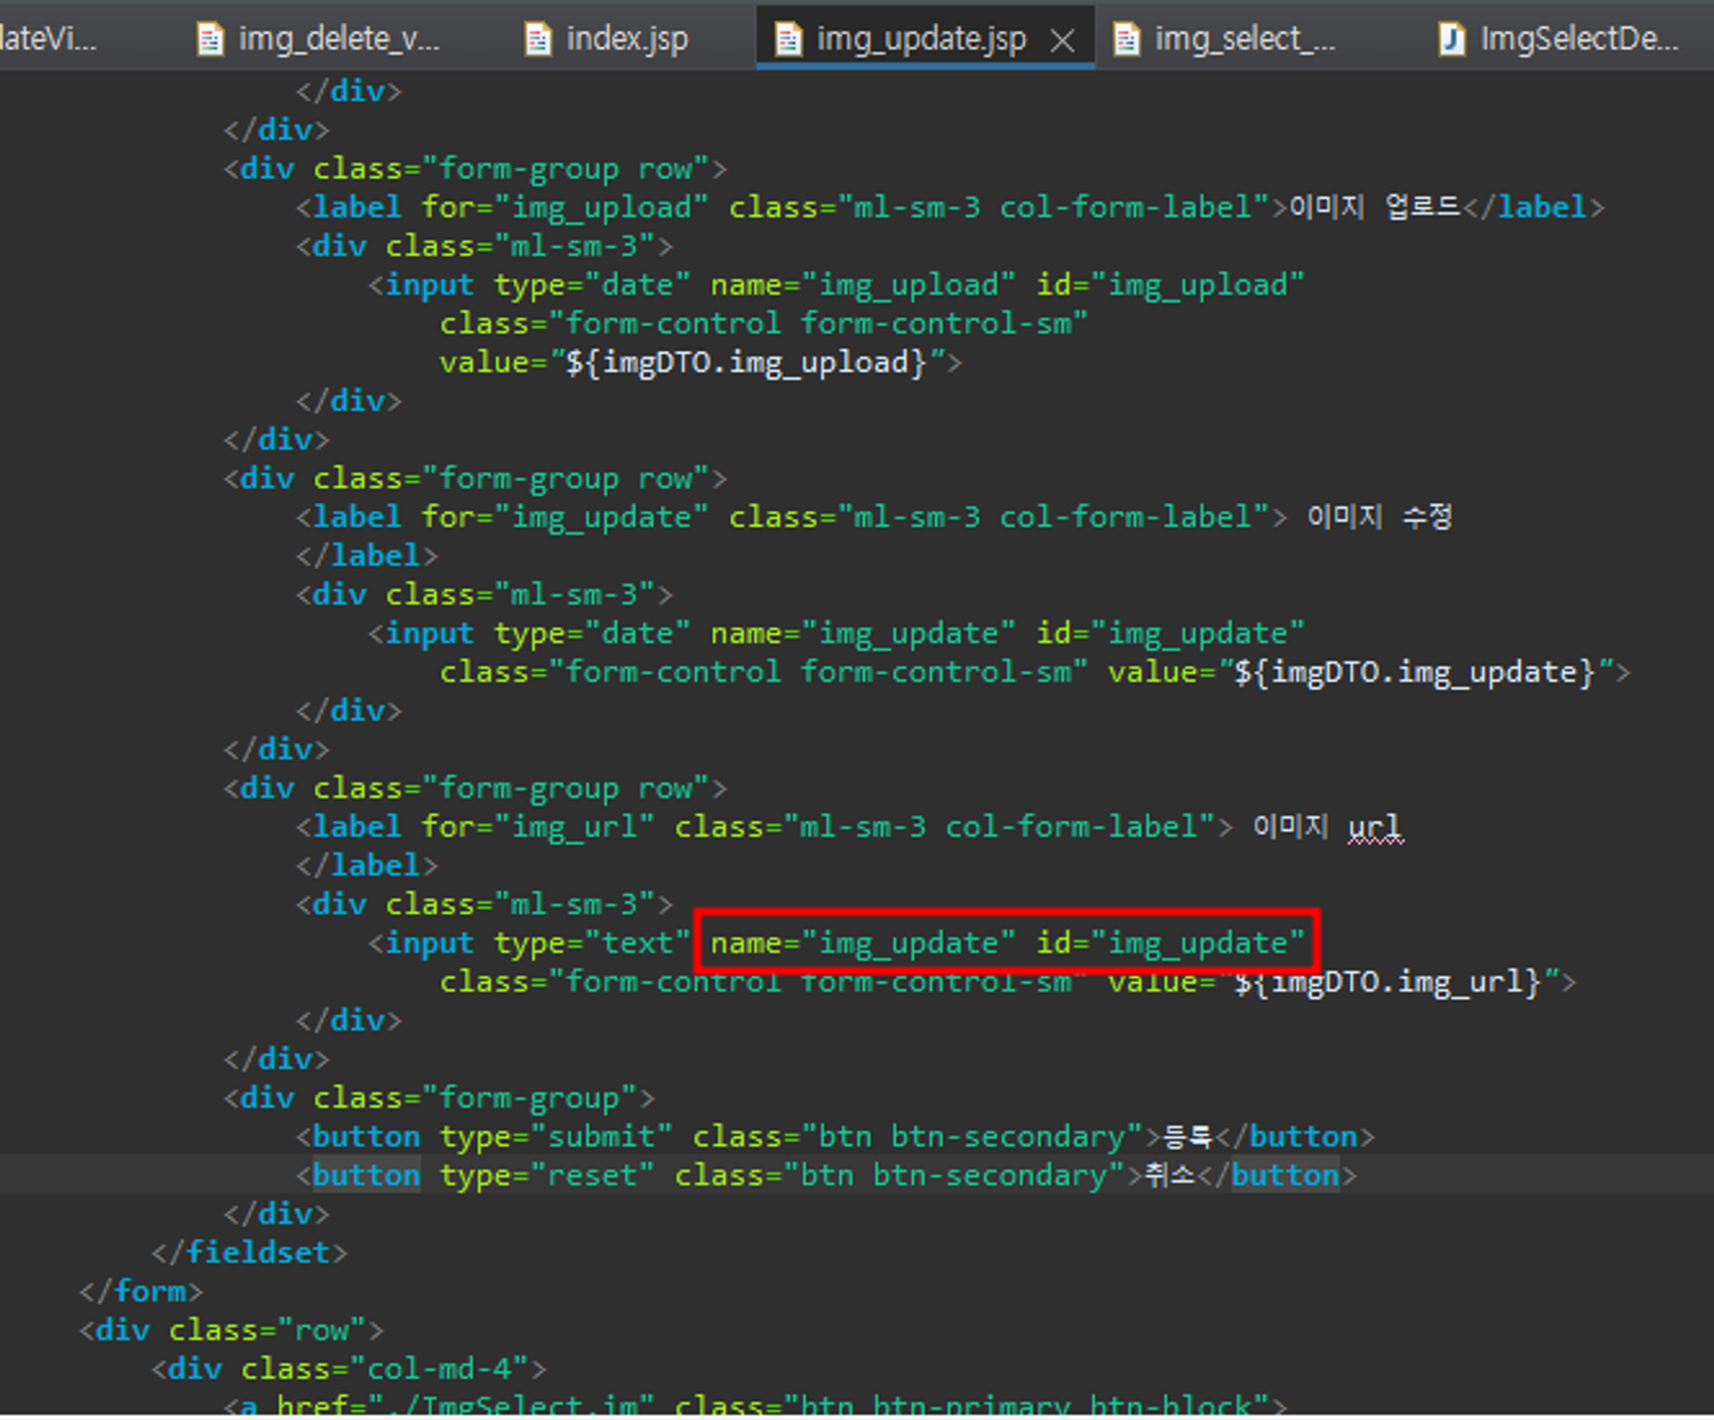
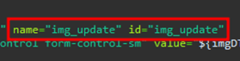
오류 분석 및 해결 4 - 이미지 수정
이미지
img_update를 img_url로 수정

Slide 23
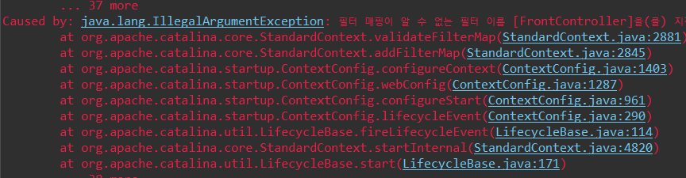
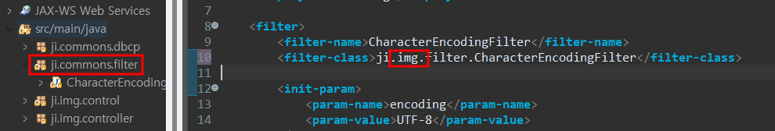
오류 분석 및 해결 - 세팅
이미지
오류 : 필터 매핑이 알 수 없는 필터 이름
원인 : 패키지명을 잘못 입력
해결 : 패키지명 수정(코드 분석 후 해결)
ji.img.filter를 ji.commons.filter로 수정

Slide 24
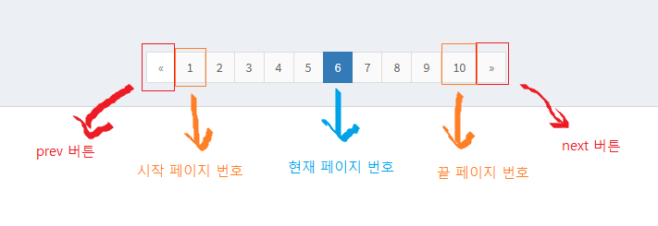
추가 기능 (파이널)
이미지
• 페이징 처리
• 이미지 수정 기능 코드 보완
출처
https://kookyungmin.github.io/server/2018/08/24/spring_20/

